Slide 1
實驗三：NB-IoT 雙向控制智慧溫室實習
國立清華大學
物聯網實習課程
黃能富特聘教授
國立清華大學資訊工程系
E-mail: nfhuang@cs.nthu.edu.tw
All rights reserved. No part of this publication and file may be reproduced, stored in a retrieval system, or transmitted in any form or by any means, electronic, mechanical, photocopying, recording or otherwise, without prior written permission of Professor Nen-Fu Huang (E-mail: nfhuang@cs.nthu.edu.tw).

Slide 2
大綱
材料清點
原理與構造
實驗

Slide 3
材料清點
材料
NB-IoT 模組 4553 + 天線
土壤濕度感應器
光線感應器
杜邦線、排針
風扇 , 螺絲組(螺絲*4+螺帽*4)
馬達、水管、滴灌分接頭
LED 燈條、燈條轉接頭
繼電器、銅柱(*12)
電源供應模組、電源供應器
溫室本體
壓克力板

Slide 4
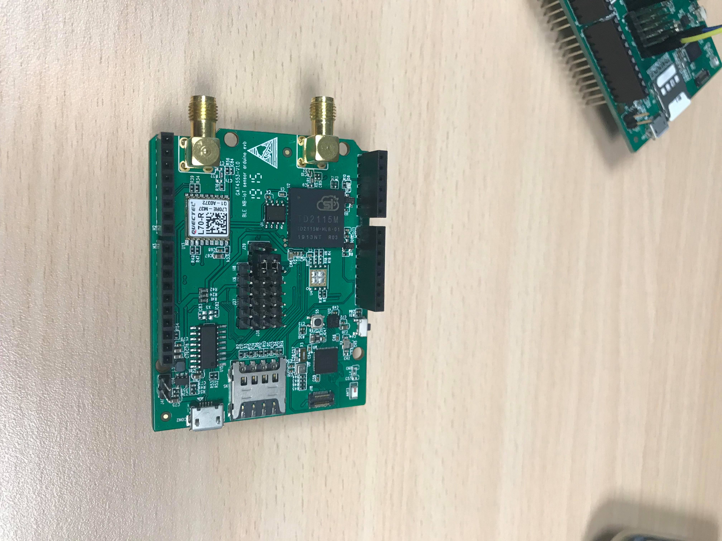
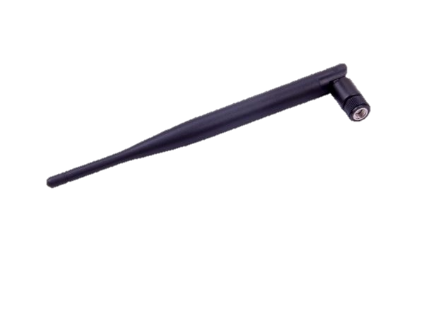
材料清點： 4553 & 天線
4553
天線

Slide 5
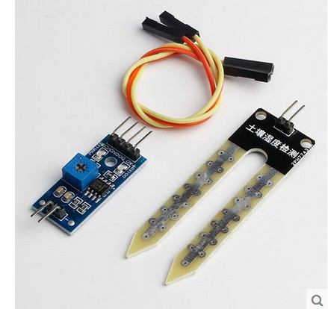
材料清點：土壤溼度感測器

Slide 6
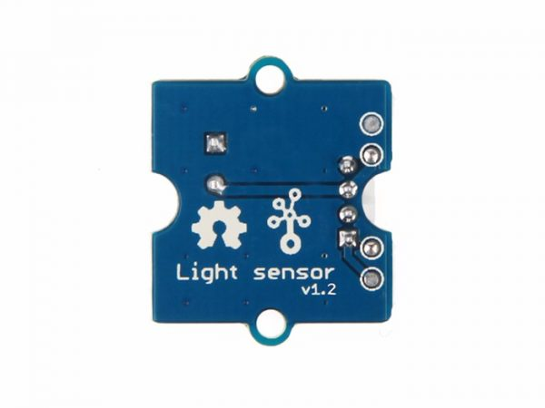
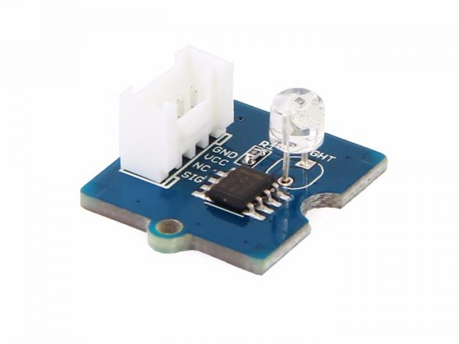
材料清點：光線感測器

Slide 7
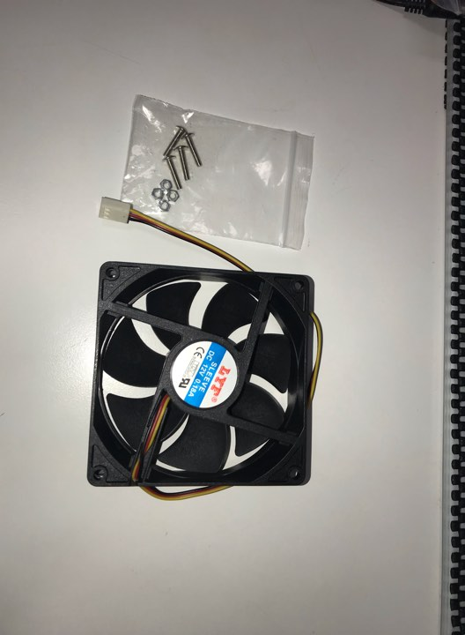
材料清點：風扇 & 螺絲組

Slide 8
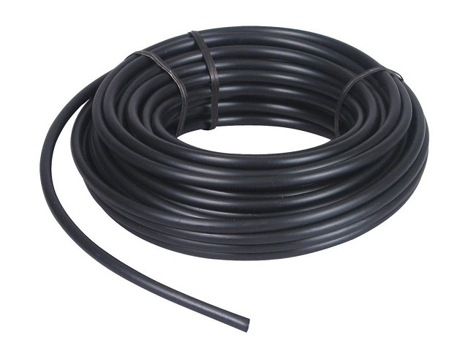
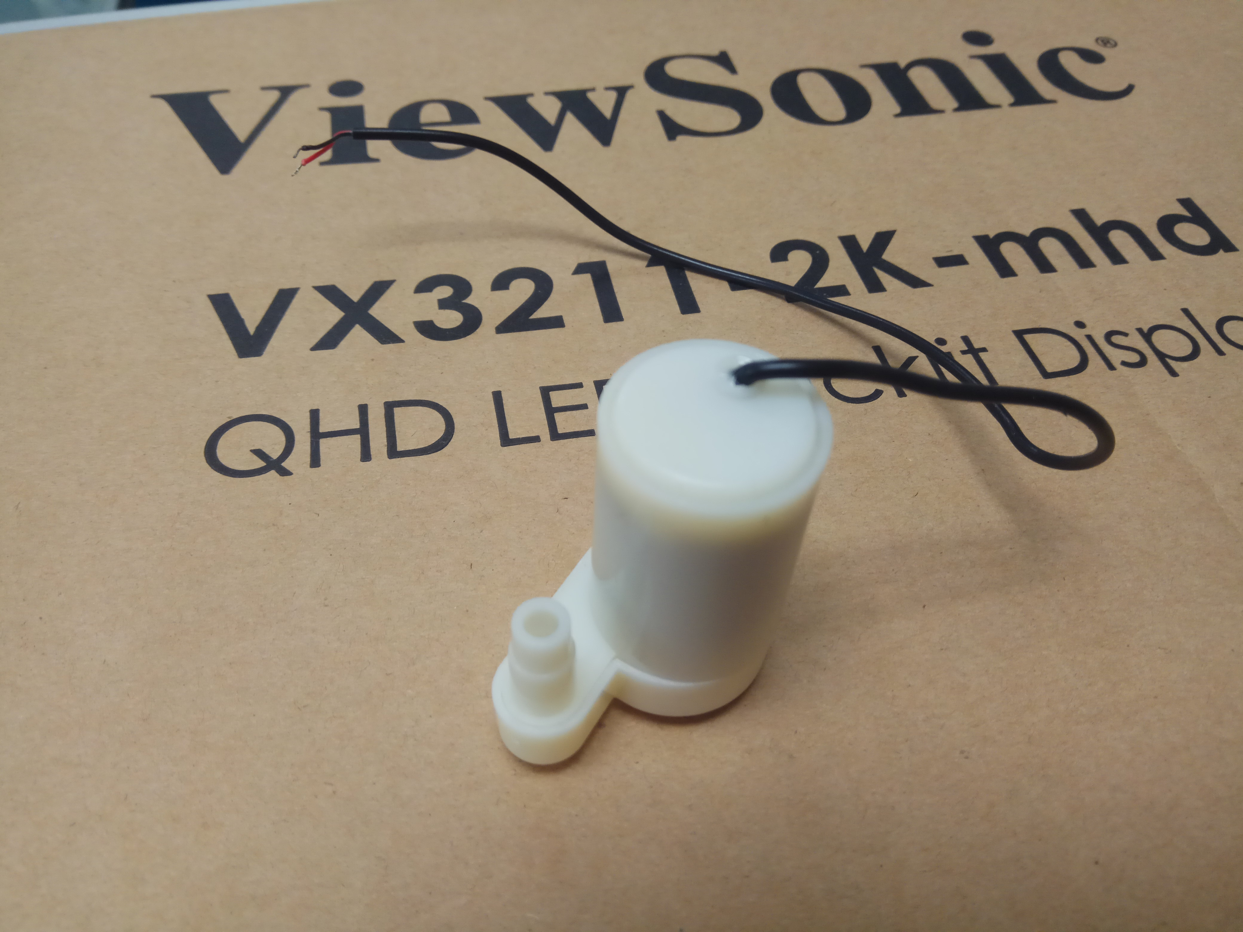
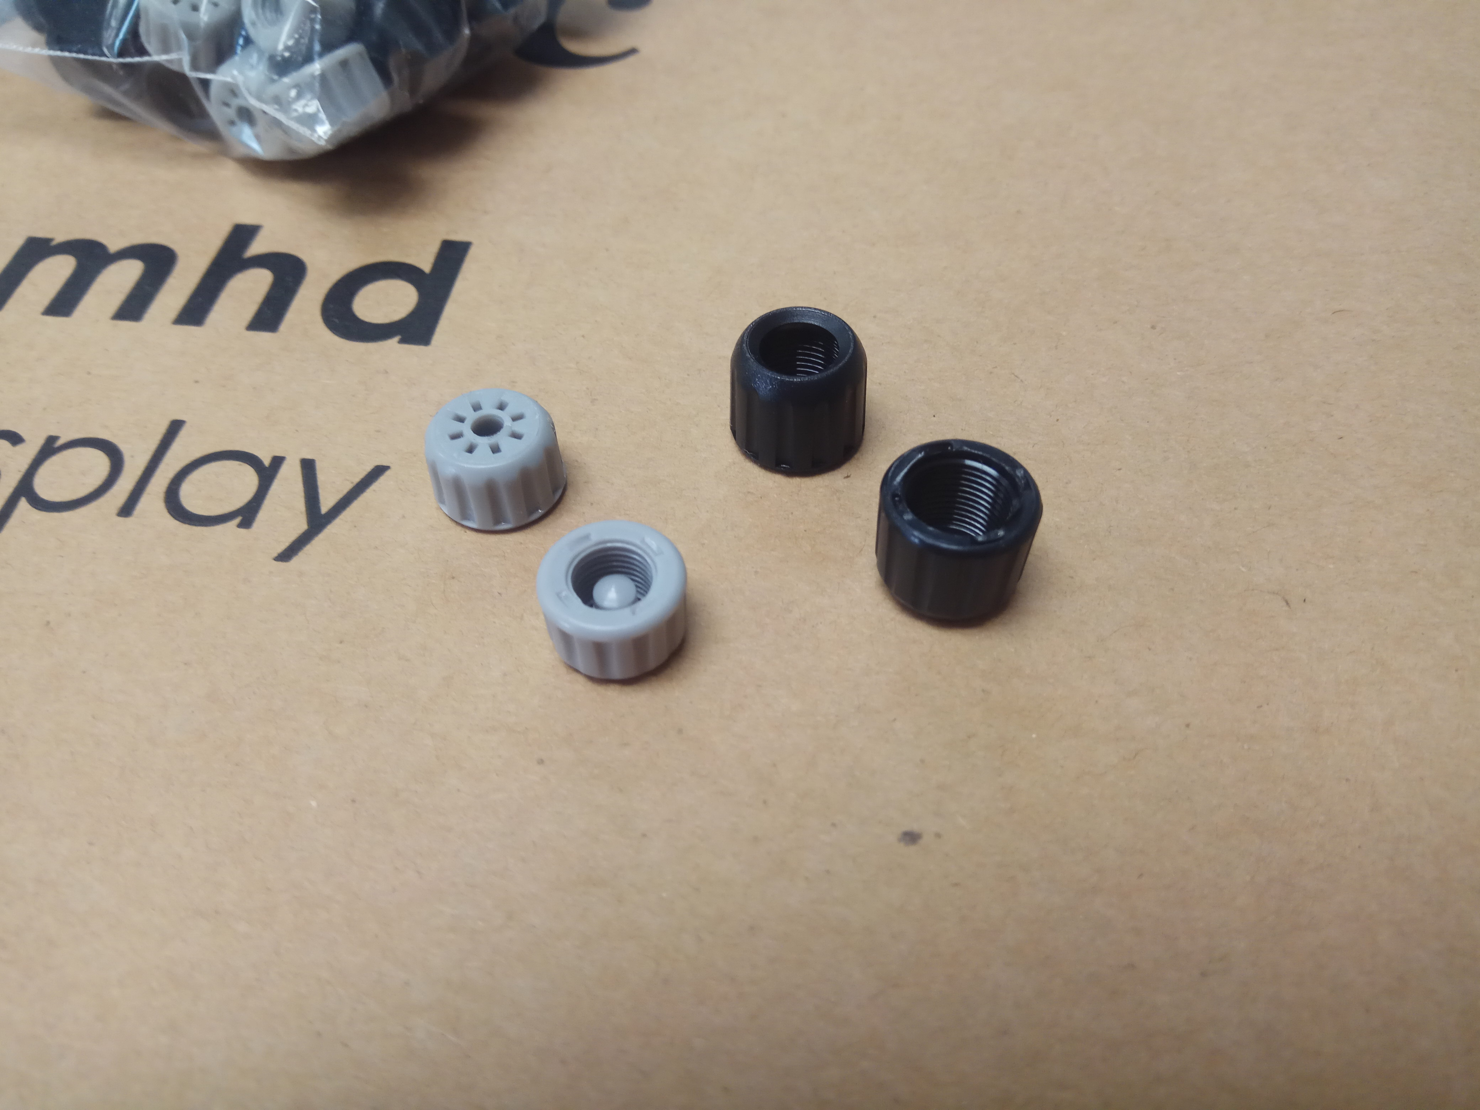
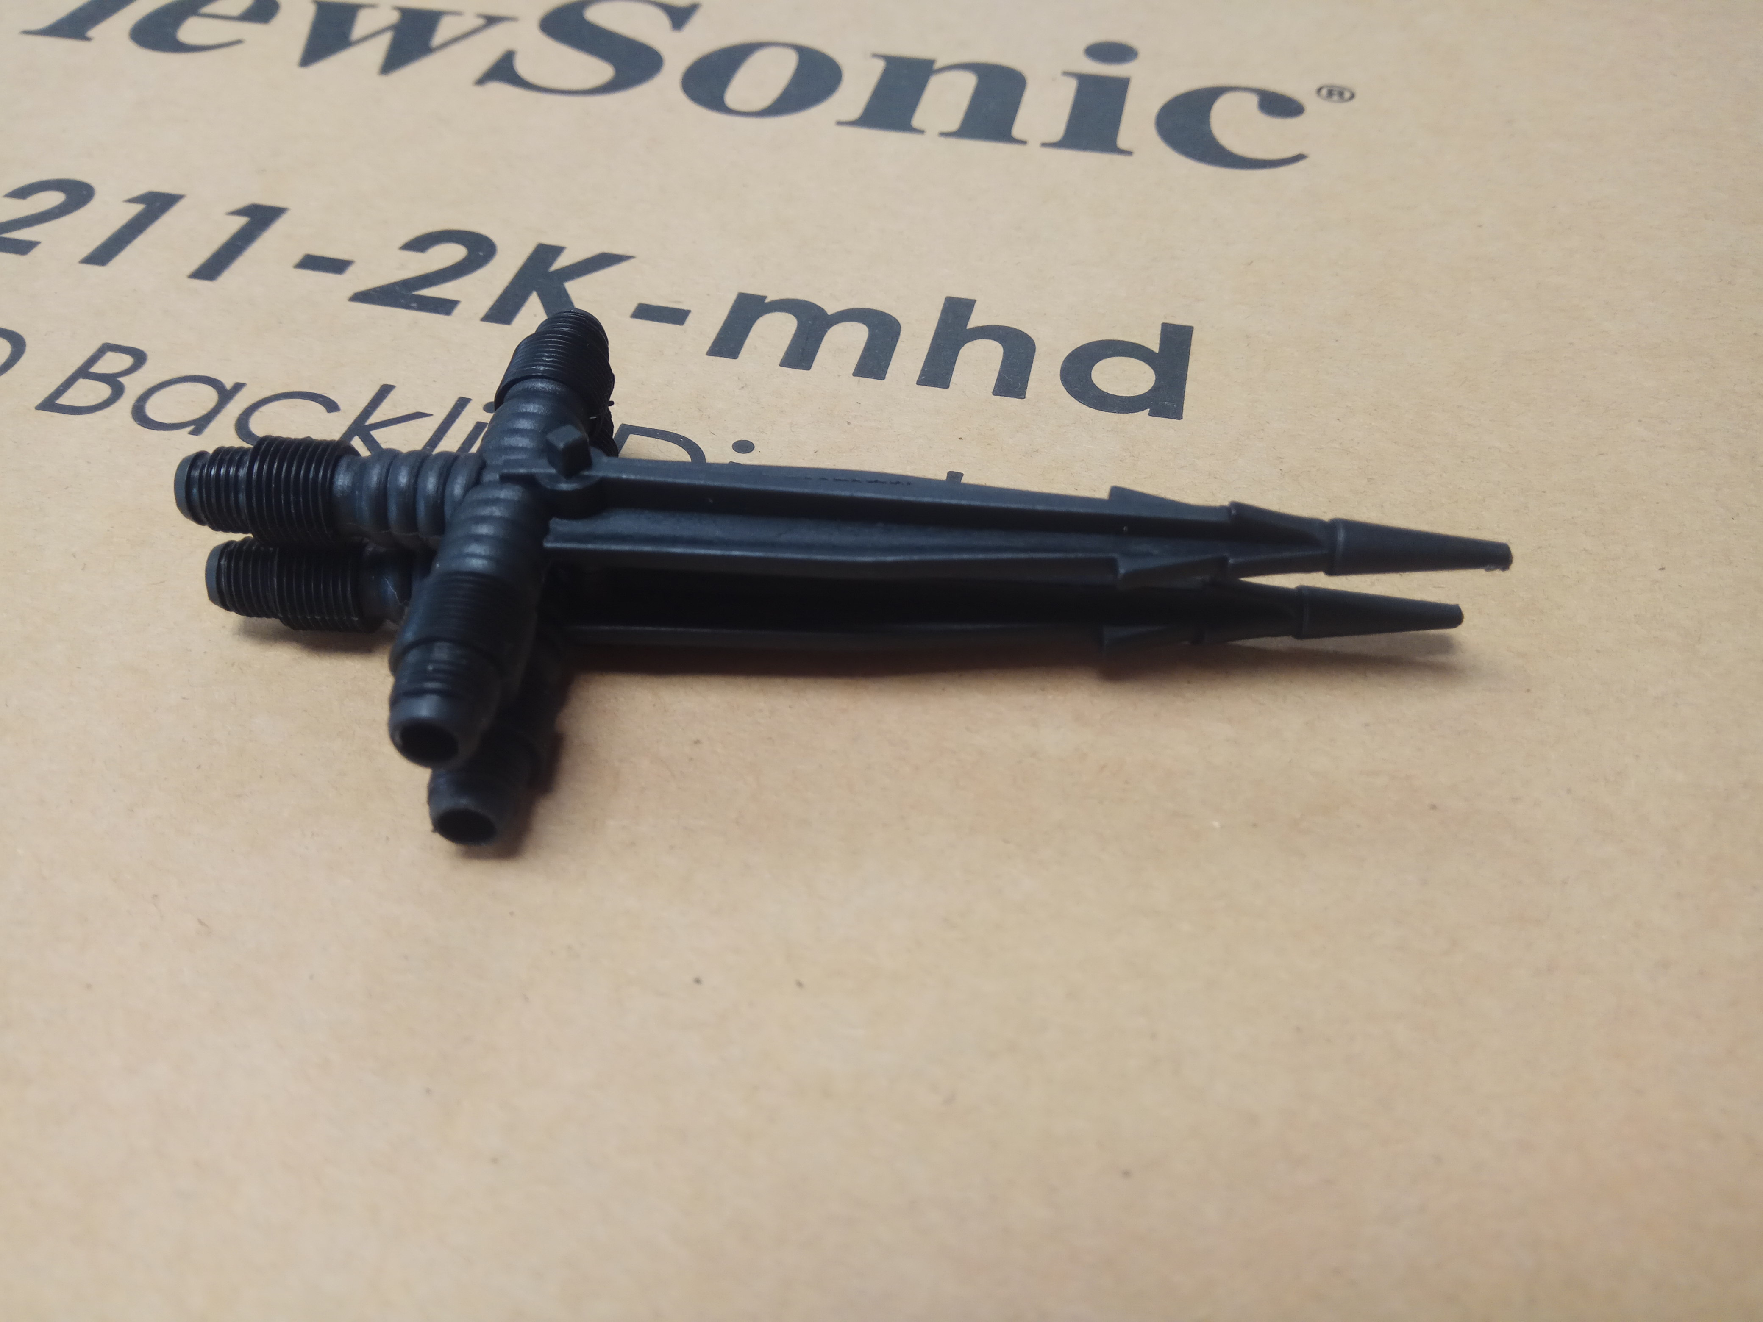
材料清點：馬達、水管、滴灌分接頭

Slide 9
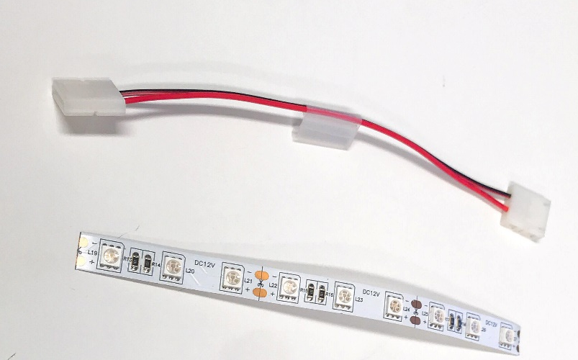
材料清點：LED 燈條&燈條轉接頭

Slide 10
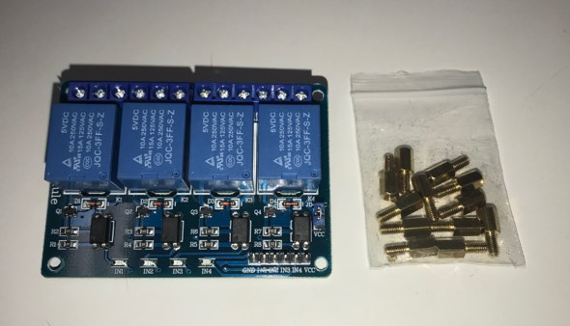
材料清點：繼電器&銅柱

Slide 11
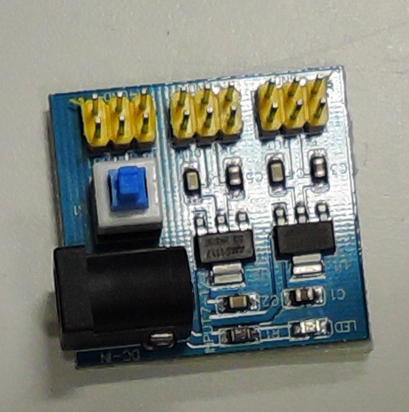
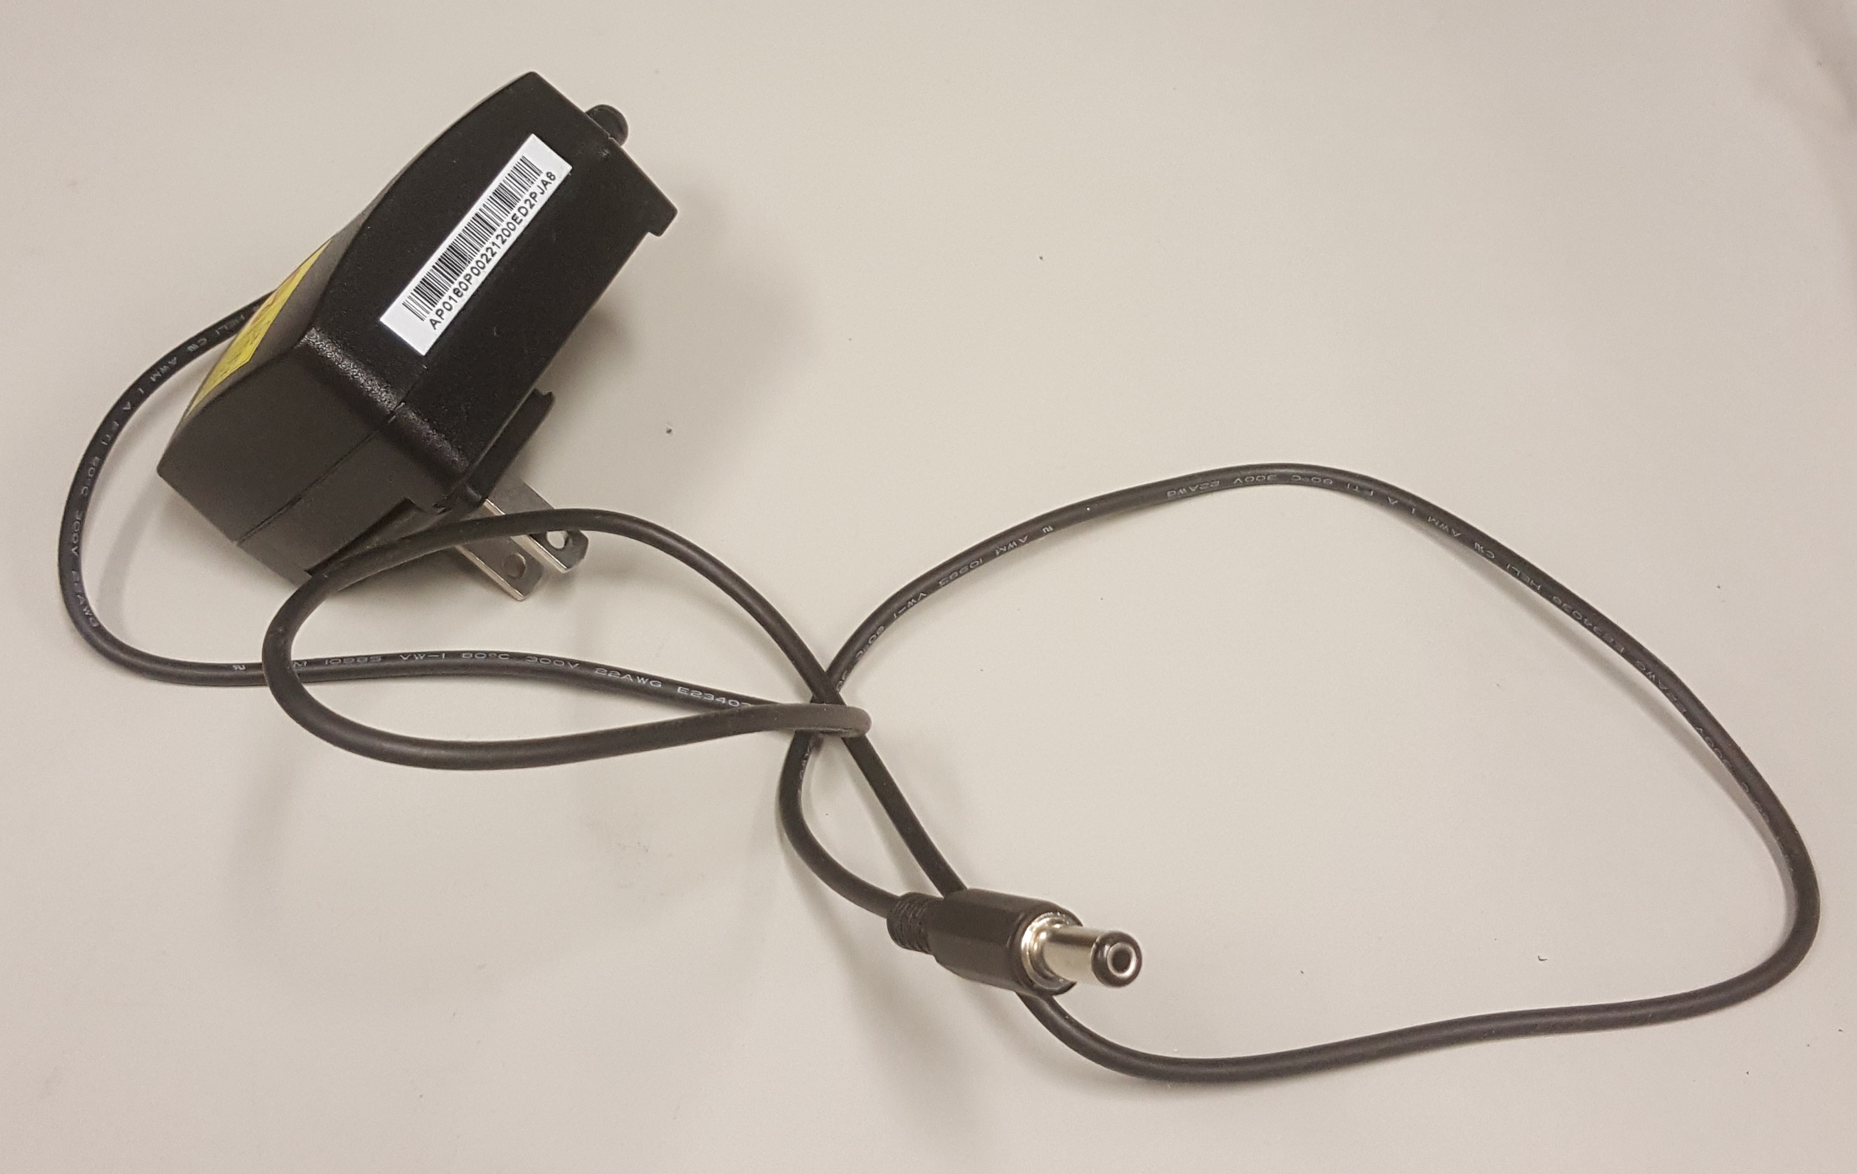
材料清點：電源供應模組&電源供應器
電源供應模組
電源供應器

Slide 12
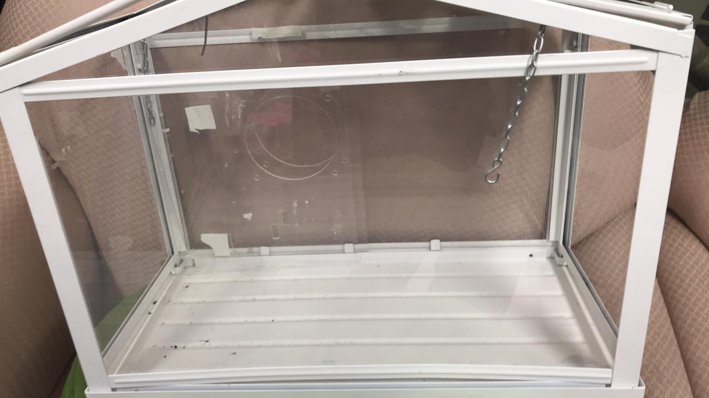
材料清點: 溫室本體

Slide 13
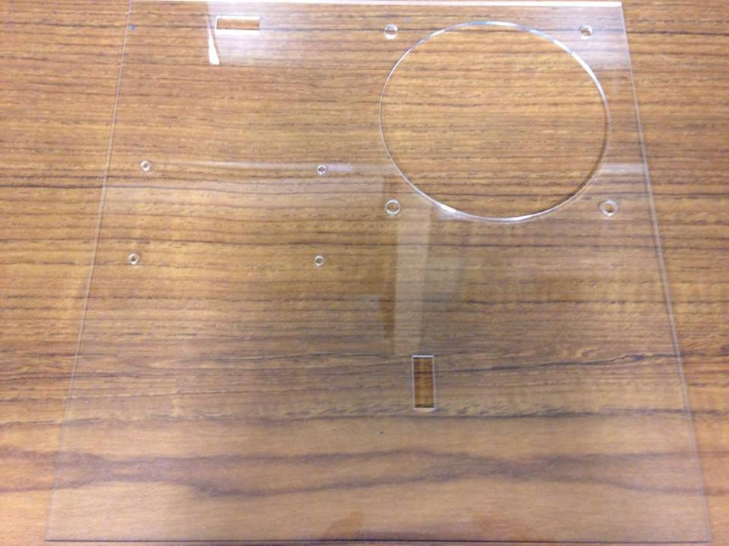
材料清點: 壓克力板
撕開膜後

Slide 14
大綱
材料清點
原理與構造
電源供應模組
繼電器
土壤溼度感測器
光線感測器
實驗

Slide 15
電源供應模組
電源供應器
5V輸出
12V輸出(此次實驗供給LED燈條跟風扇)
3V3輸出
對應的GND

Slide 16
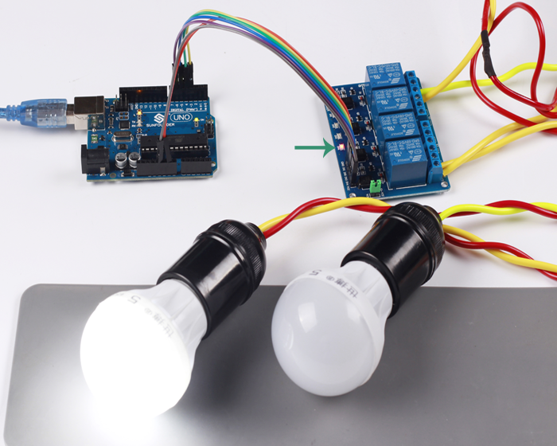
繼電器(Relay)的原理
繼電器的主要功能是要讓小電力可以驅動大電力，並作為開關使用
什麼意思呢？

Slide 17
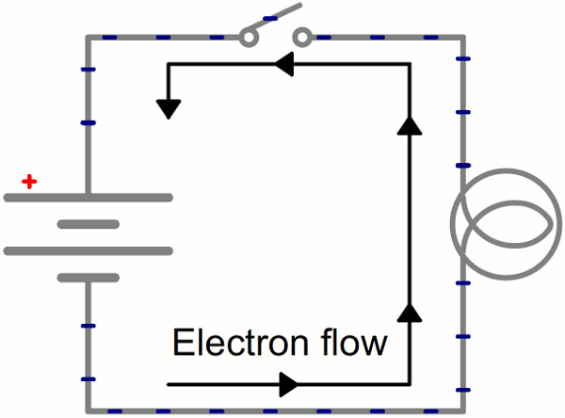
繼電器(Relay)的原理
而繼電器做的事情，就是把我們輸入的訊號當作開關的依據（比如說，當我給高電位的時候，讓電路關閉，燈泡就會亮）
這樣我們就可以用程式來控制開關，而不是用手切換
4553 GPIO

Slide 18
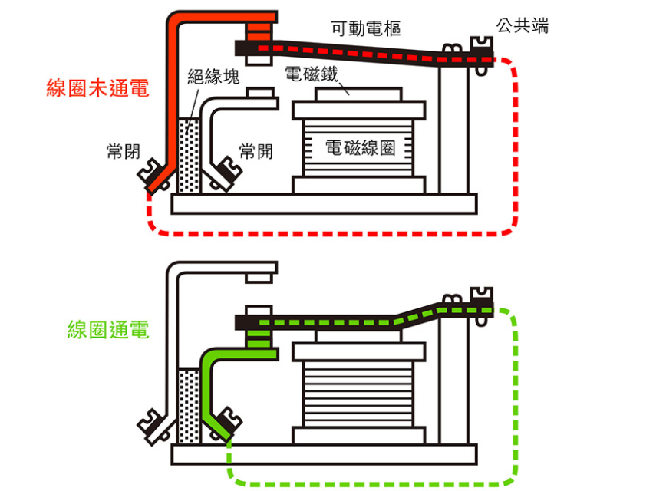
繼電器(Relay)的構造
繼電器構造（參考用）

Slide 19
繼電器(Relay)的構造
主要構造有NO, NC, COM, Input
COM：公共端
NO：常開，平時為斷路，繼電器開啟時與COM相接
NC：常閉，平時與COM為通路，繼電器開啟時斷路
Input：控制開關
可為高電位或低電位觸發
本次提供的繼電器為低電位觸發

Slide 20
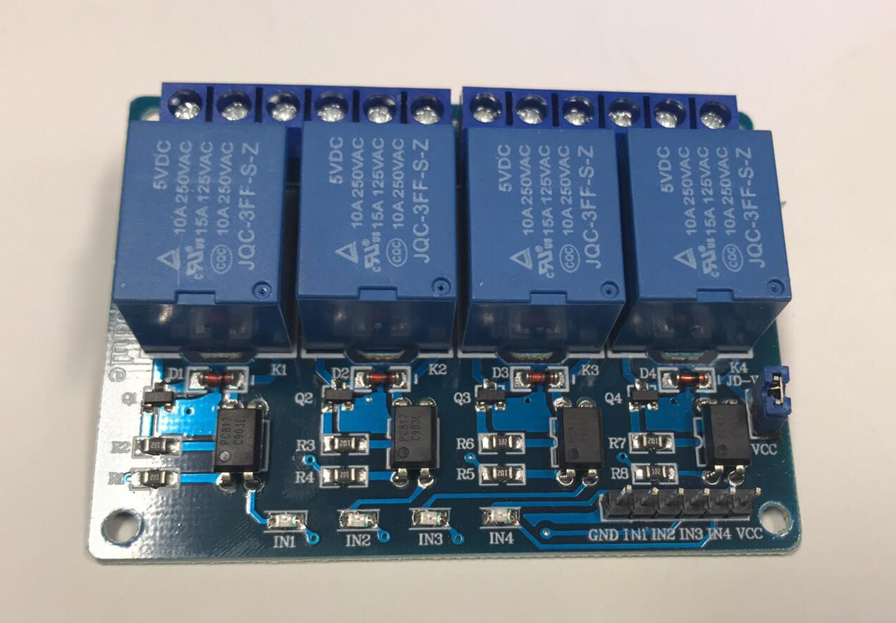
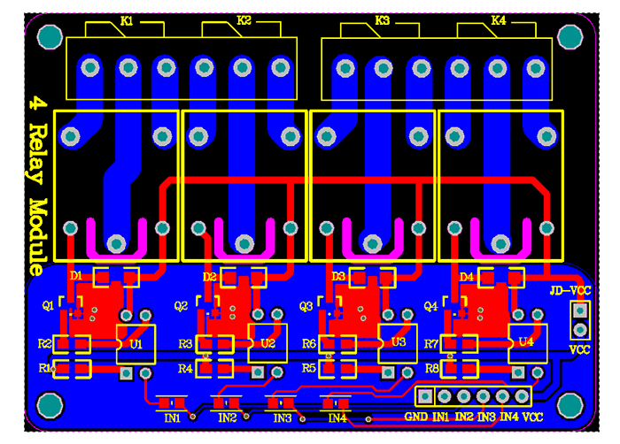
繼電器(Relay)的構造
Normally Closed(NC)
Common(COM)
Normally Open(NO)
接地
電源輸入
Input

Slide 21
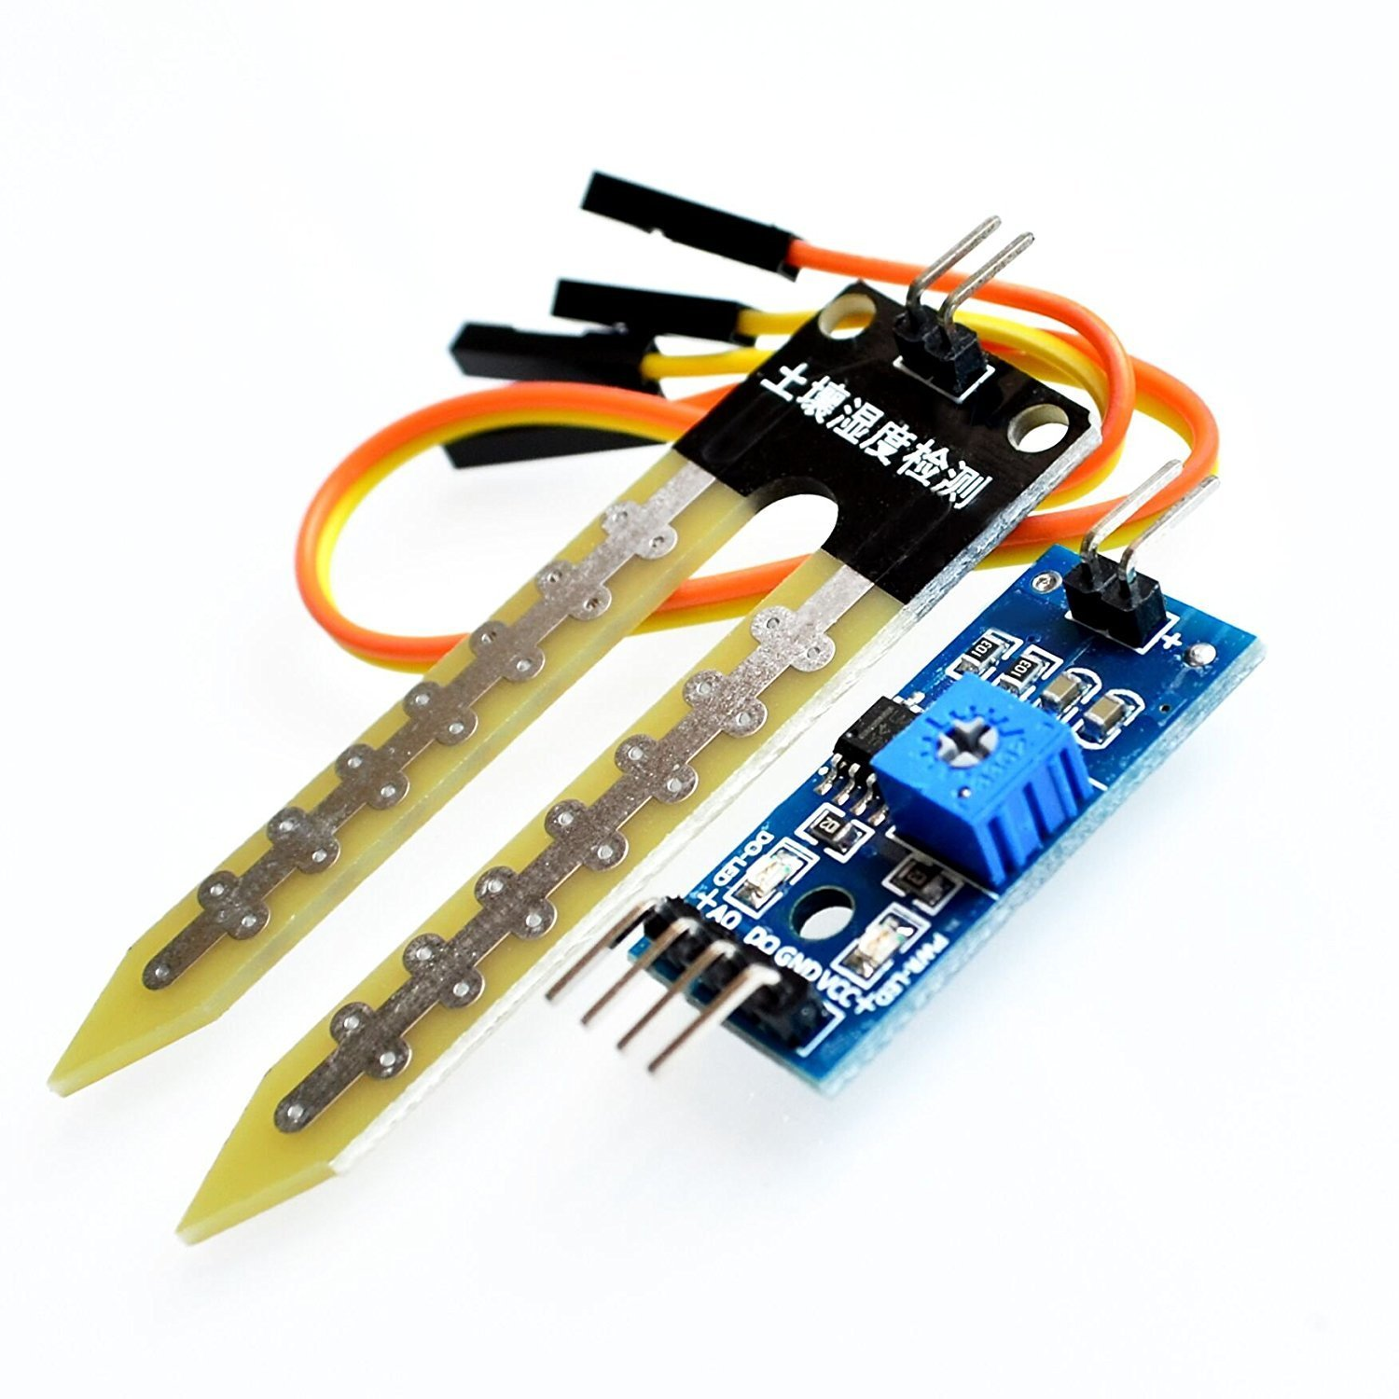
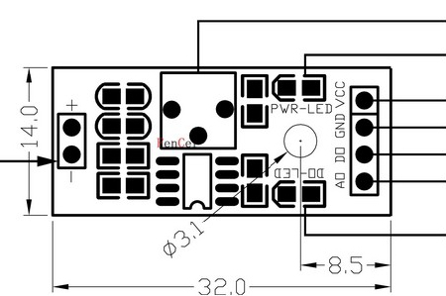
土壤溼度感測器
比較器 LM393
工作電壓3.3V-5V

Slide 22
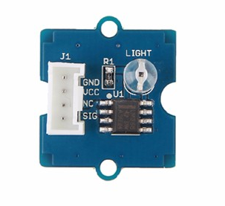
光線感測器
The resistance of photo-resistor decreases when the intensity of light increases
A dual Op-Amp chip LM358 on board produces voltage corresponding to intensity of light(i.e. based on resistance value)
The output signal is analog value, the brighter the light is, the larger the value.
Operating voltage | 3~5V
Operating current | 0.5~3 mA
Response time | 20-30 milliseconds
Peak Wavelength | 540 nm

Slide 23
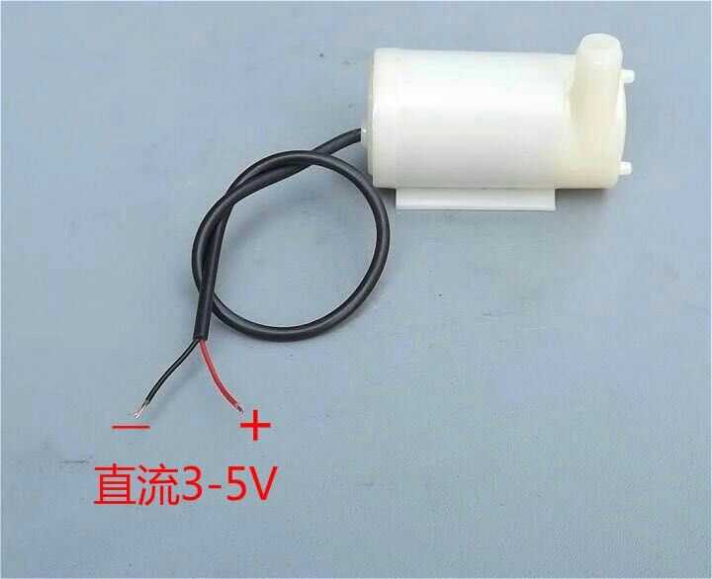
馬達

Slide 24
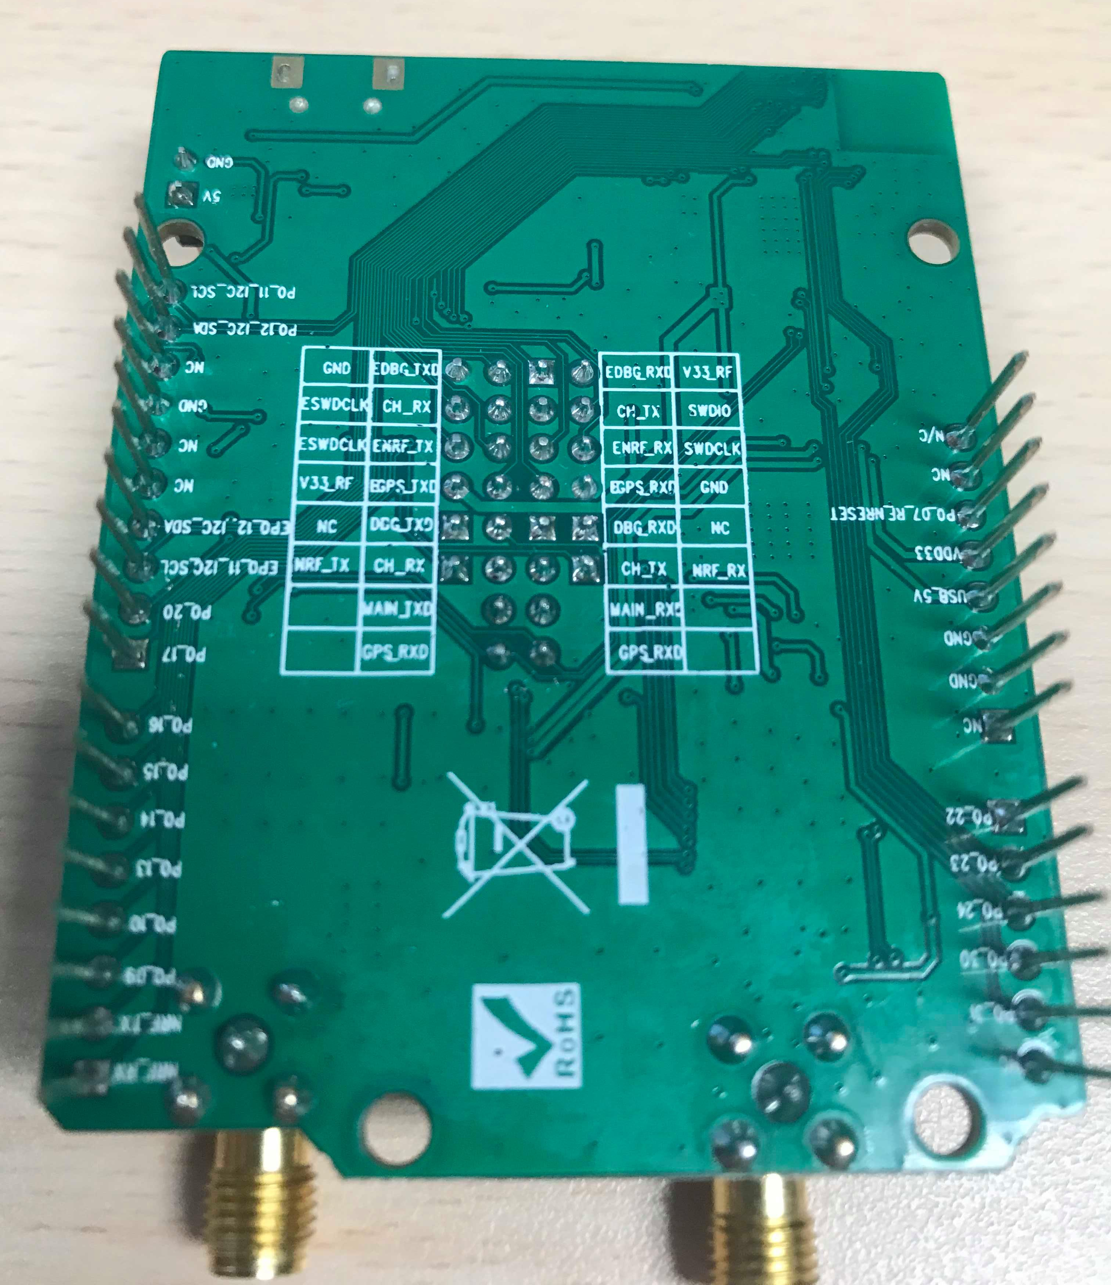
NB-IoT模組
以正面觀看之各腳位
翻面可看到各腳位說明
GPS天線接頭
NB-IoT天線接頭
TD2115M
GPS_TXD | GPS_RXD
MAIN_TXD | MAIN_RXD
NRF_TX | CH_RX | CH_TX | NRF_RX
NC | DBG_TXD | DBG_RXD | NC
V33_RF | EGPS_TXD | EGPS_RXD | GND
ESWDCLK | ENRF_TX | ENRF_RX | SWDCLK
ESWDCLK | CH_RX | CH_TX | SWDIO
GND | EDBG_TXD | EDBG_RXD | V33_RF
SIM卡接頭

Slide 25
大綱
材料清點
原理與構造
實驗
組裝智慧溫室

Slide 26
實驗一 (30%)
組裝智慧溫室
步驟一：組裝溫室
步驟二：風扇
步驟三：繼電器與LED
步驟四：LED與風扇線路佈置
步驟五：4553 線路佈置

Slide 27
步驟一：建造合適的實驗環境
本課程提供的壓克力板

Slide 28
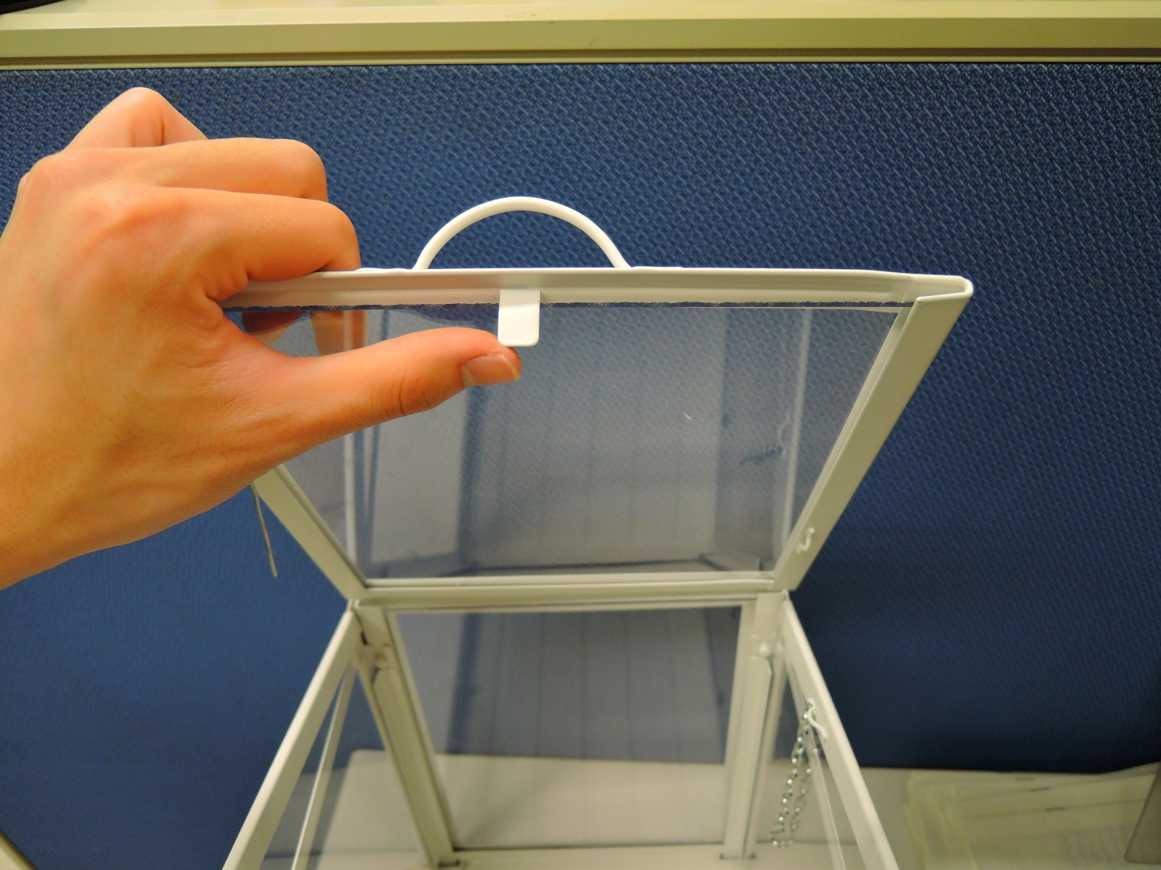
步驟一：組裝溫室
扳開溫室屋頂的卡鎖

Slide 29
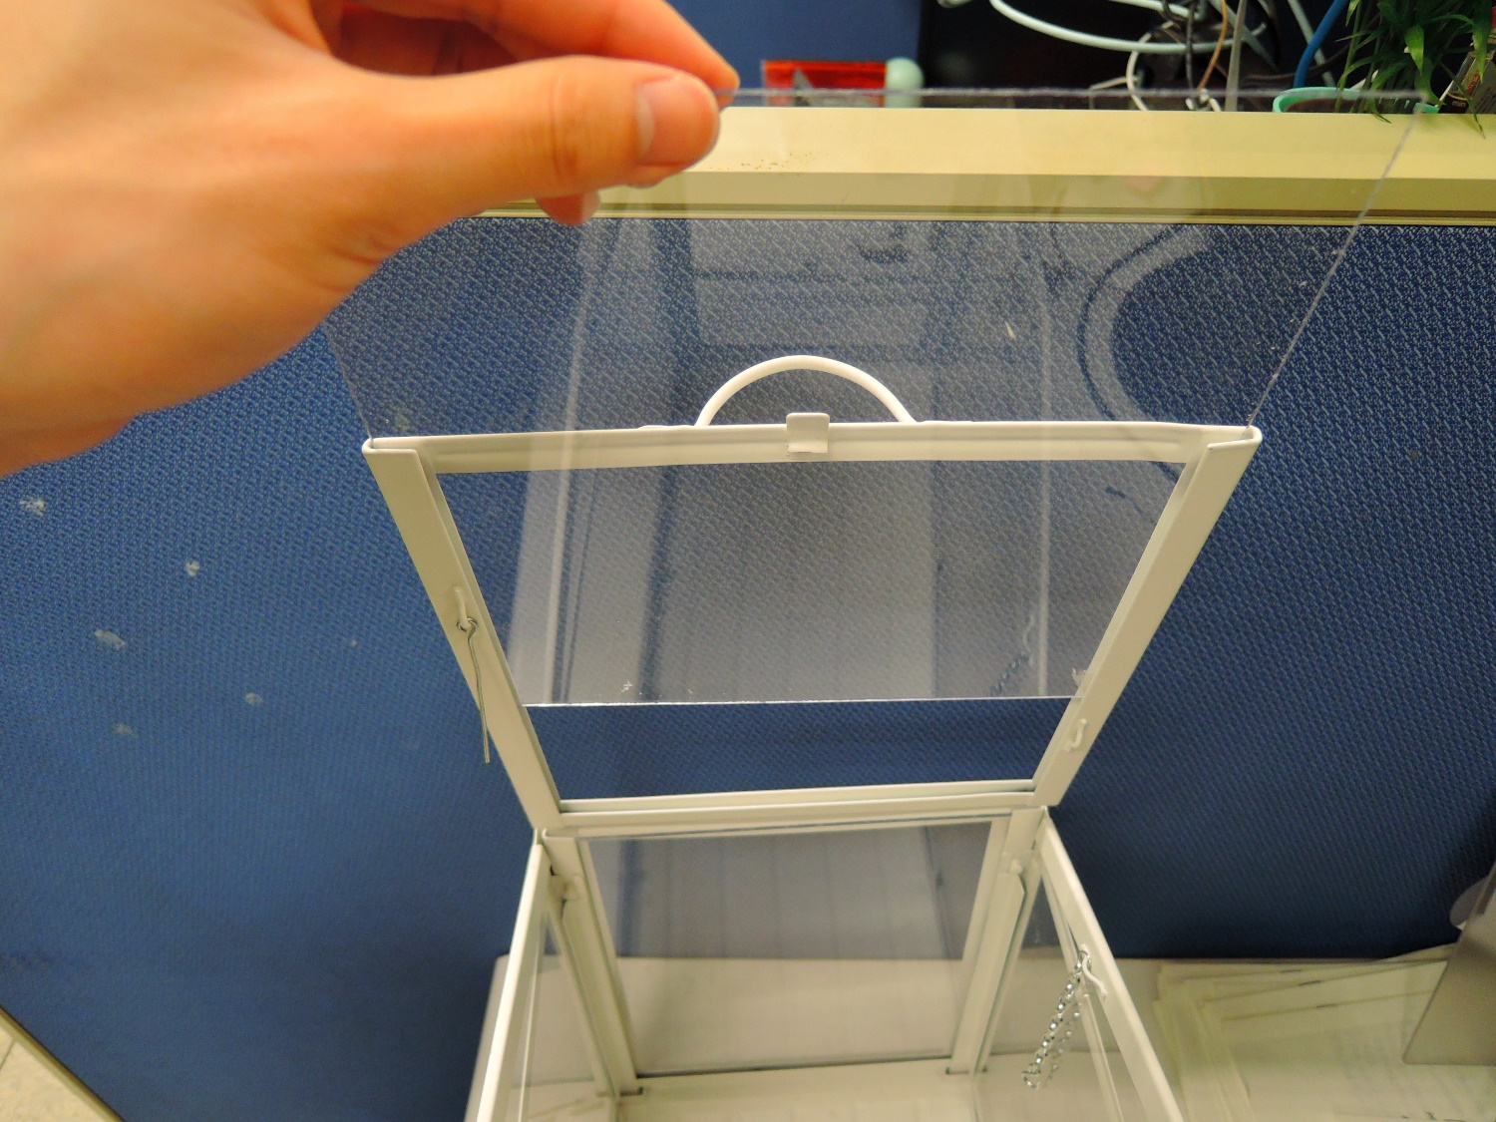
步驟一：組裝溫室
拉出原本（最初組裝）的壓克力板

Slide 30
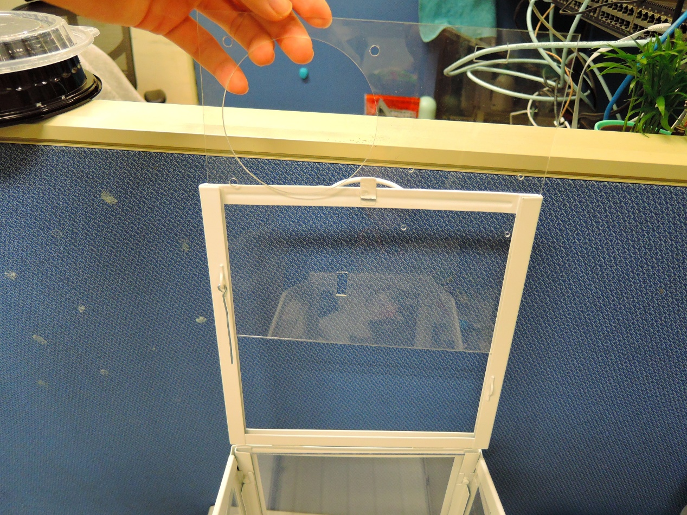
步驟一：組裝溫室
放入本課程所提供的壓克力

Slide 31
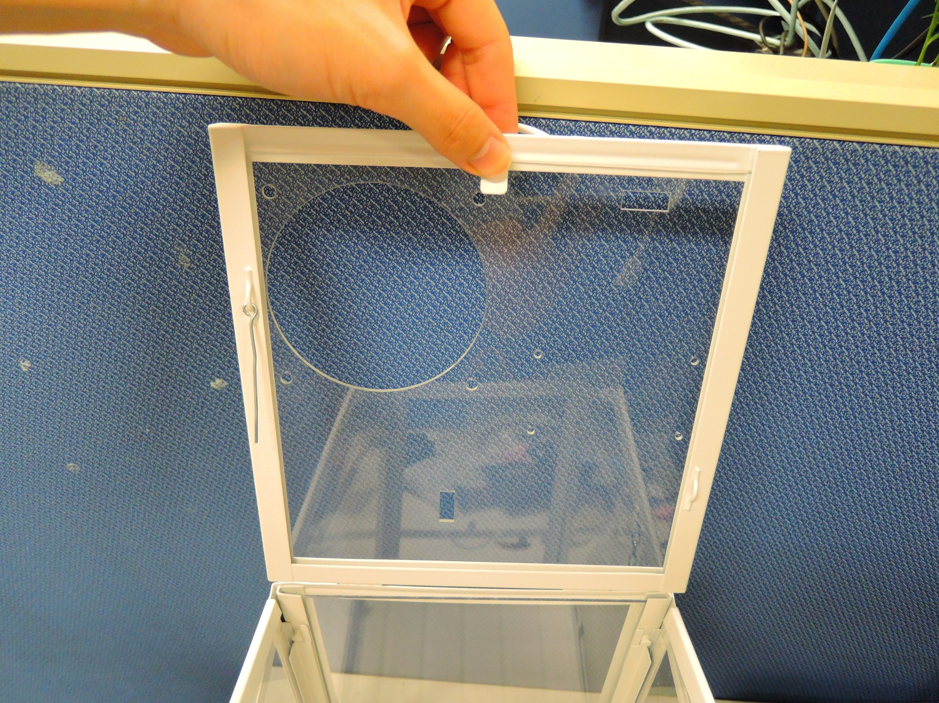
步驟一：組裝溫室
扳回卡鎖，並注意不要讓他鬆脫

Slide 32
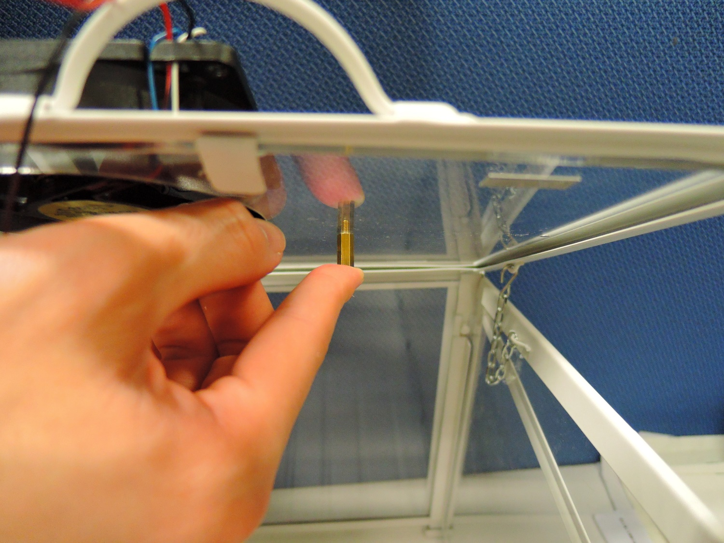
步驟二：繼電器
先將一個銅柱用手抵在壓克力板下方

Slide 33
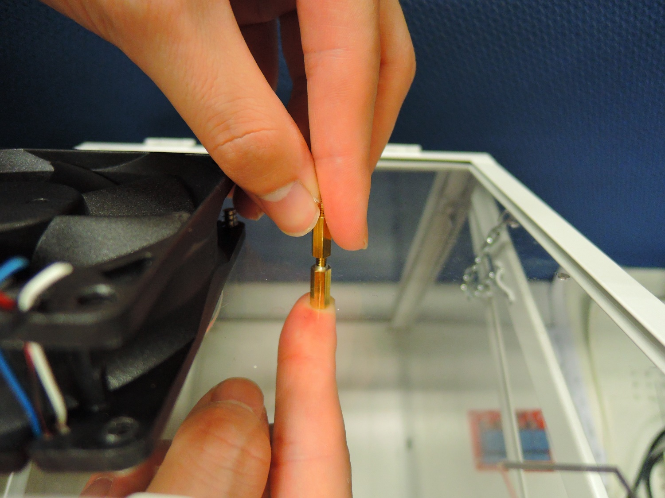
步驟二：繼電器
再拿起一個銅柱，由上方鎖緊

Slide 34
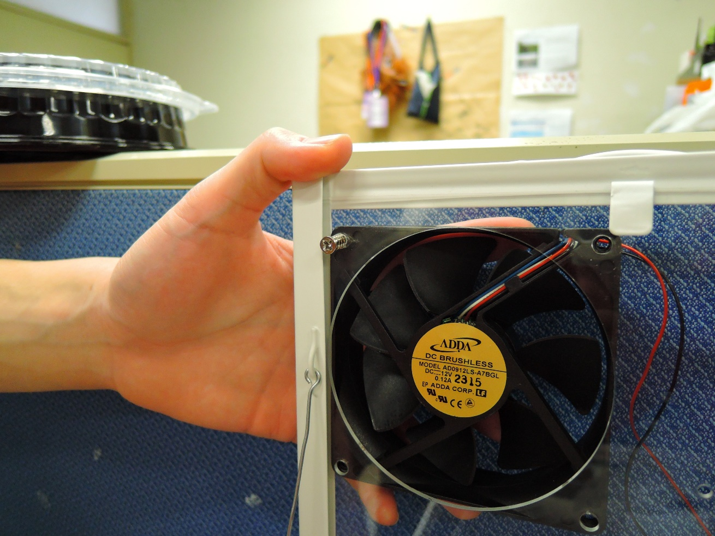
步驟三：風扇線路佈置
將風扇放在圓形洞口
注意：風扇要放在整個溫室的外側，有字的那面朝溫室內側，而電線要在溫室外側

Slide 35
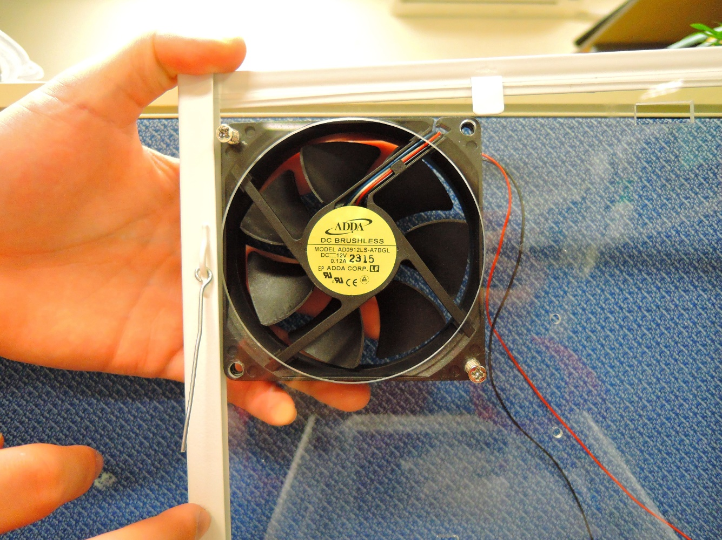
步驟三：風扇線路佈置
將風扇鎖上洞口，最好先將對角線的孔用螺絲與螺帽固定。

Slide 36
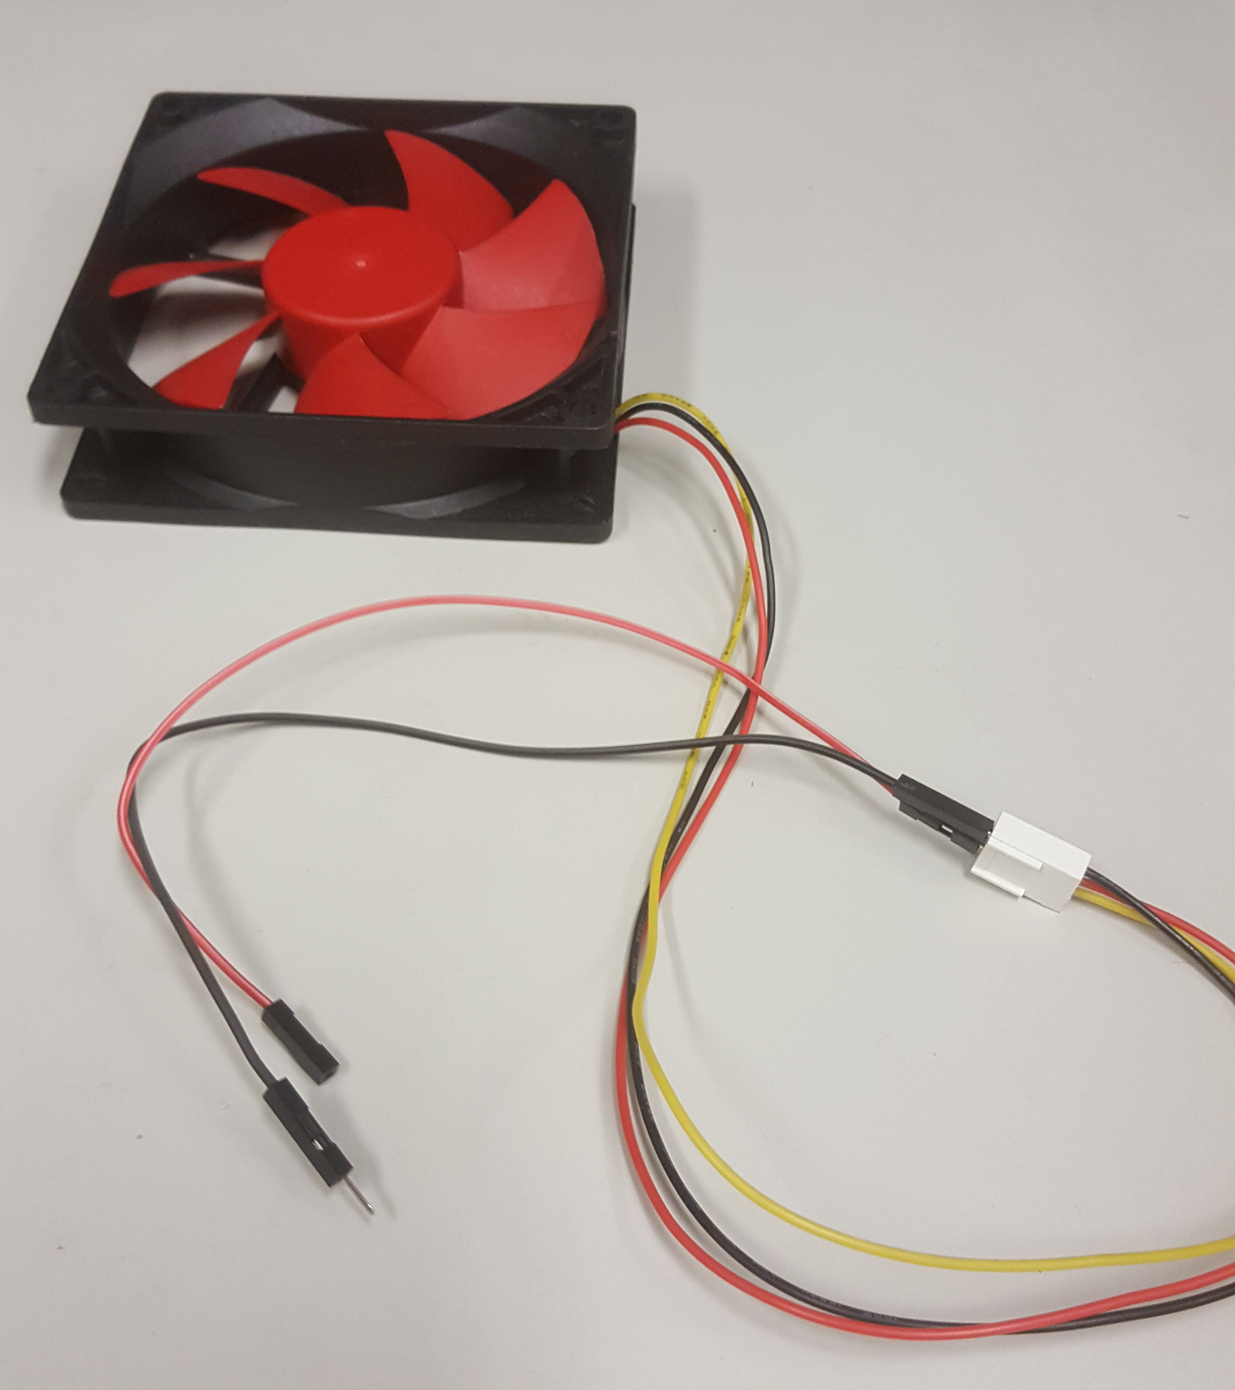
步驟三：風扇線路佈置
正極(紅線)接公對母杜邦線，負極(黑線)接公對公杜邦線。

Slide 37
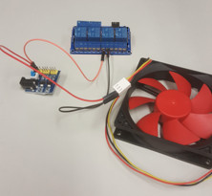
步驟三：風扇線路佈置
繼電器
NO
COM
電源供應器
PDM
風扇
DC-IN
+
GND
-

Slide 38
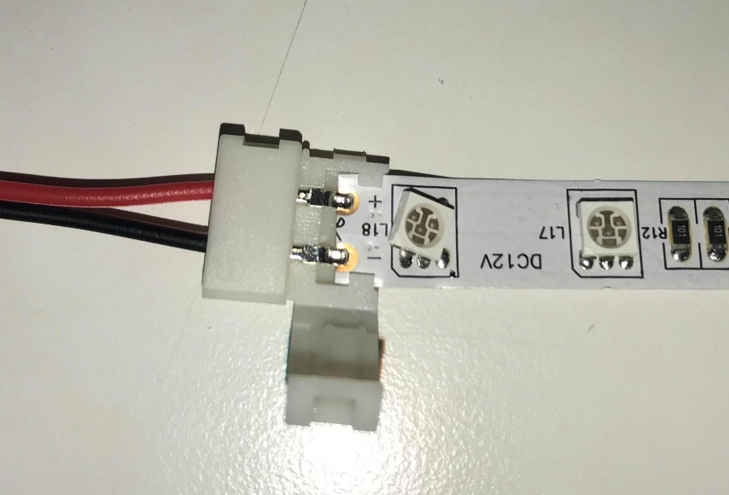
步驟四：LED 線路佈置
取出LED 燈條，並把雙面膠撕開一部份，打開LED燈條轉換頭，將LED燈條扣入，如圖所示

Slide 39
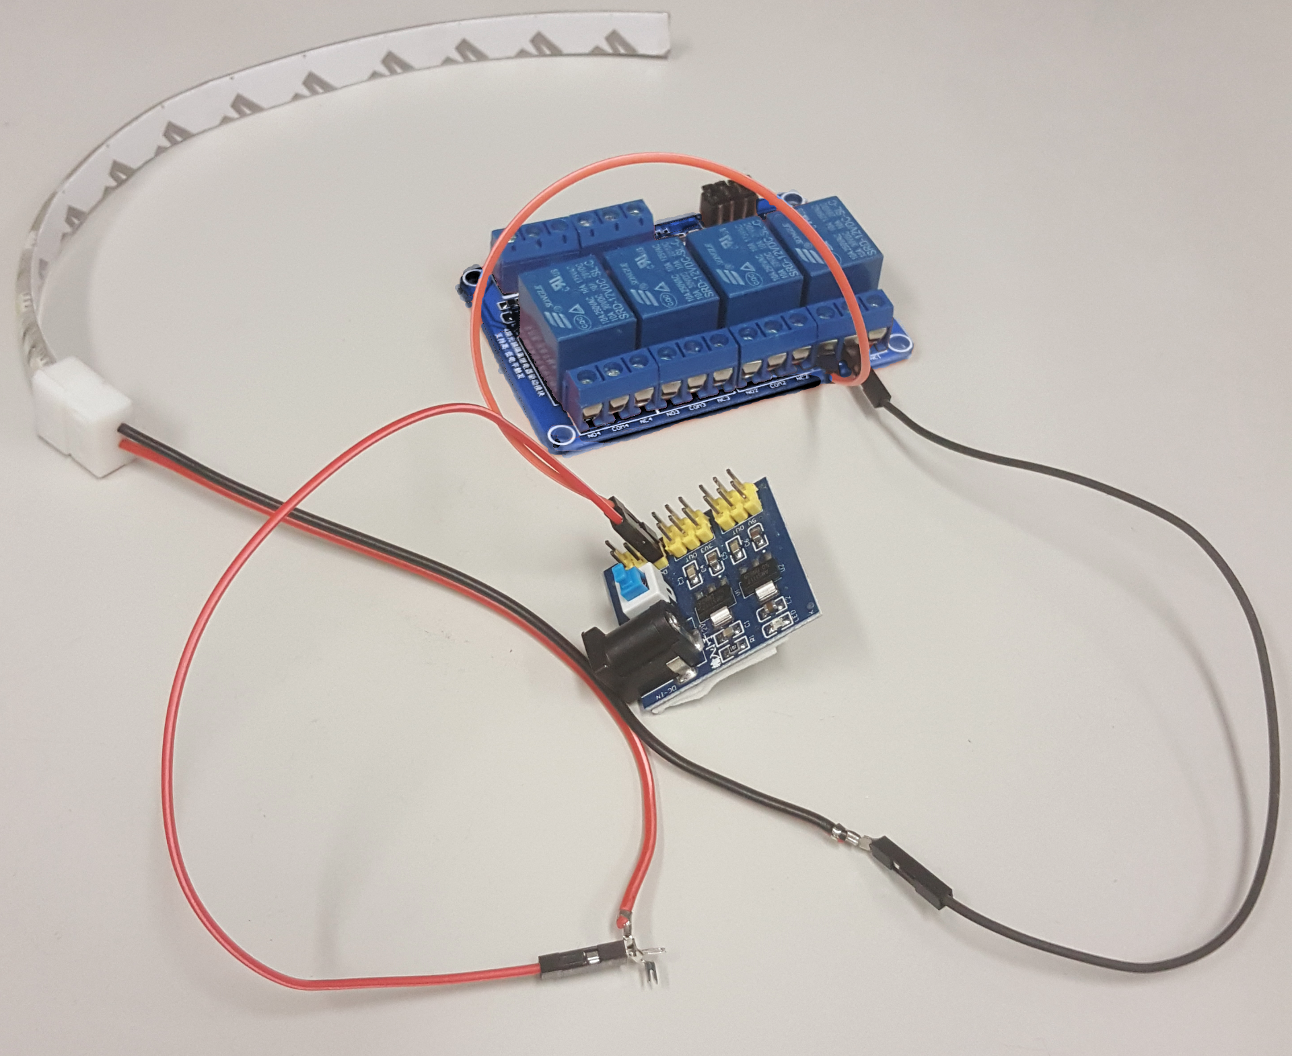
步驟四：LED 線路佈置
繼電器
NO
COM
電源供應器
PDM
LED
DC-IN
+
GND
-

Slide 40
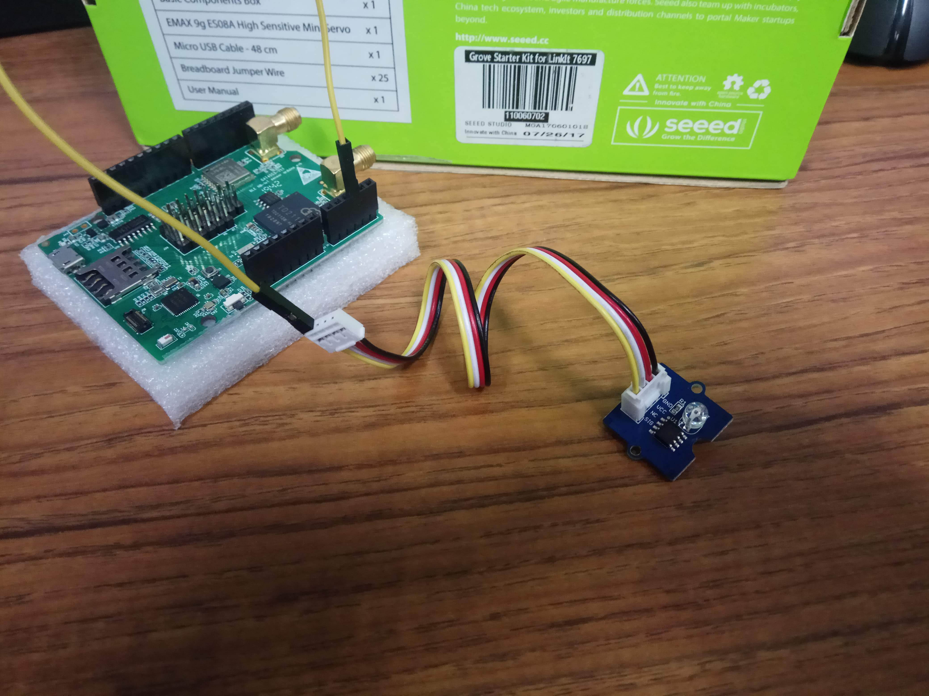
步驟五：光線感測器 線路佈置
4553
3.3V
VCC
光線感測器
0.0V
GND
P0_30
SIG

Slide 41
步驟六：4553 線路佈置
Power
USB_5V
Internal
MAIN_TXD--NRF_RX
MAIN_RXD--NRF_TX
GPIO
P0_22：風扇
P0_23：LED 燈條
P0_24：馬達
Analog Input
P0_30：光線感測器
P0_31：土壤溼度感測器
背面

Slide 42
還有這些…
馬達
土壤溼度感測器

Slide 43
推薦電源
繼電器：5V
土壤溼度感測器：3.3V
光線感測器：3.3V
4553：5V
澆水馬達：5V
風扇：12V
LED燈條：12V

Slide 44
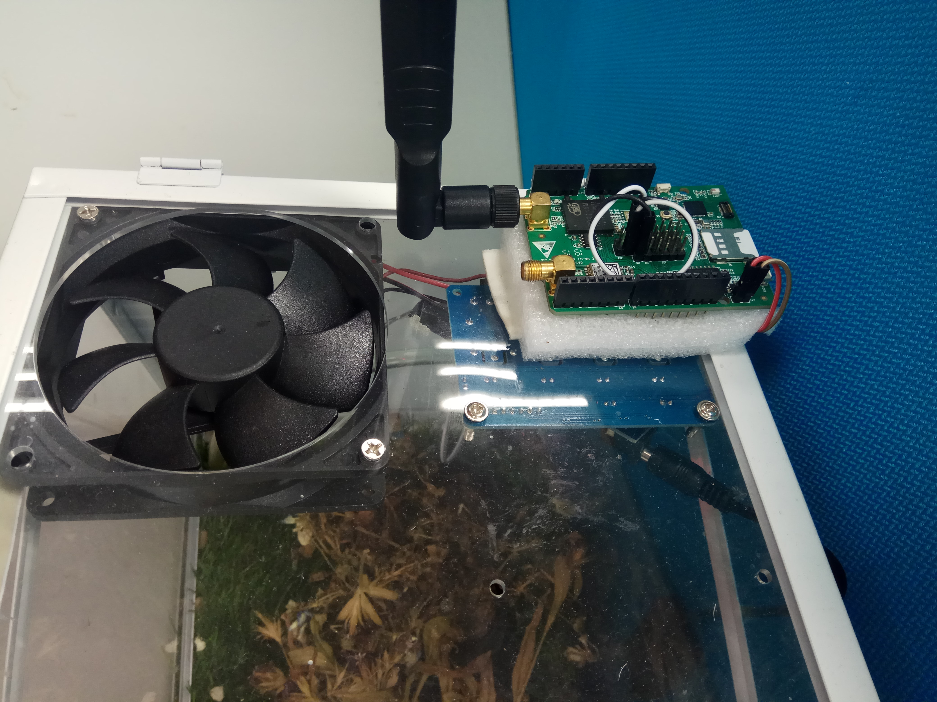
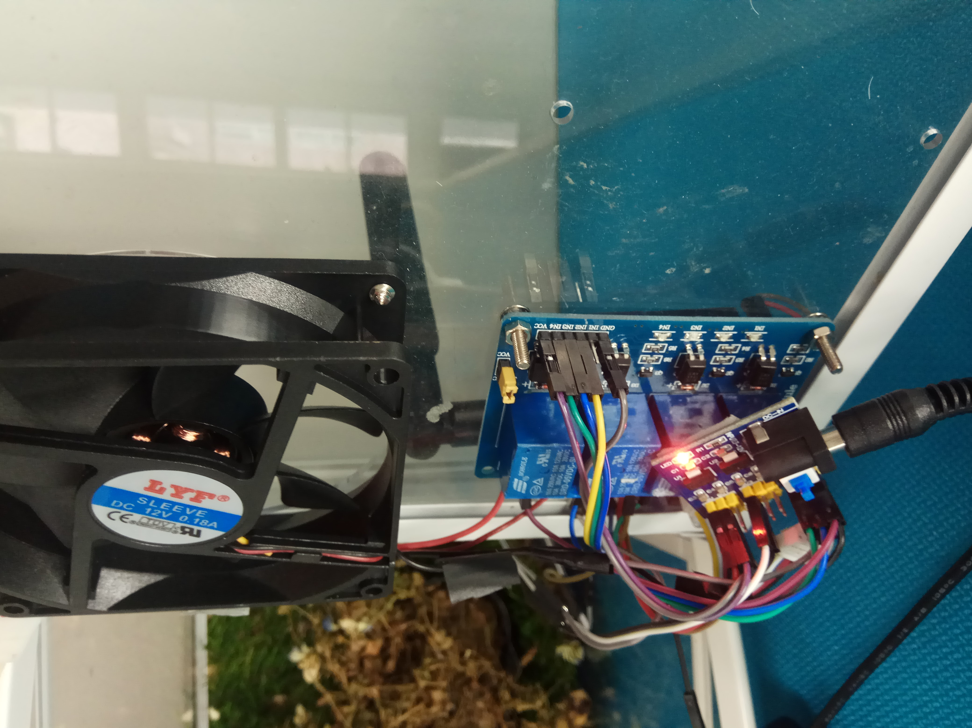
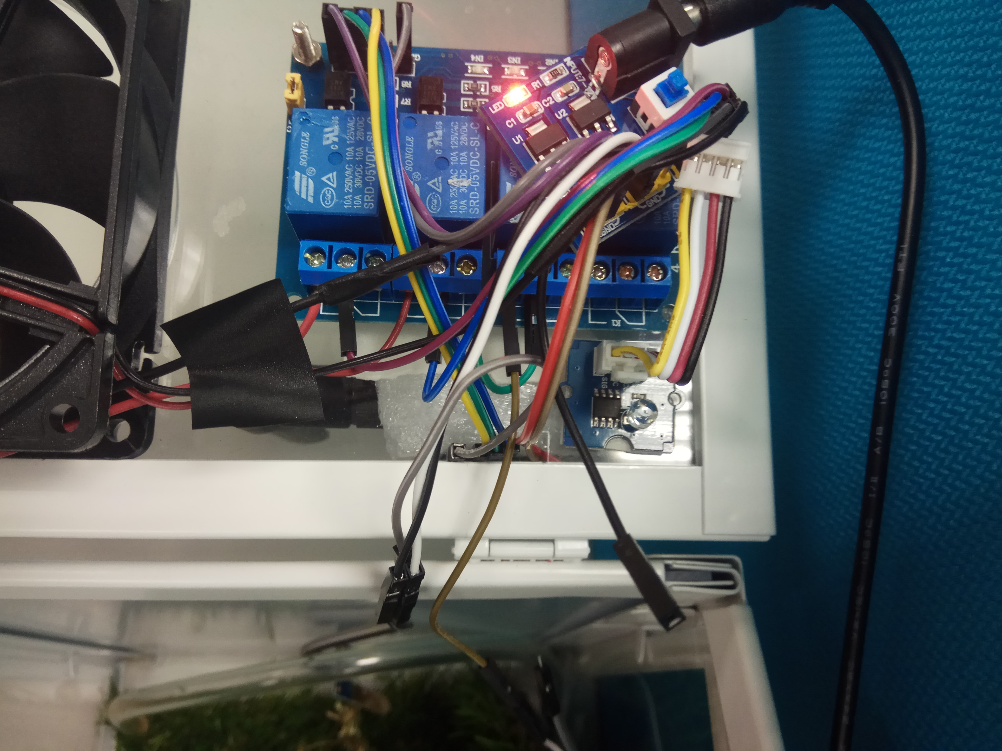
組裝完成

Slide 45
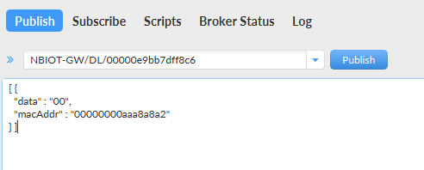
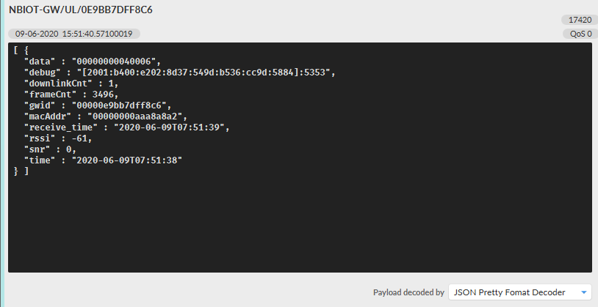
目標一(25%)
在MQTT.FX 中訂閱：
NBIOT-GW/UL/0E9BB7DFF8C6
NBIOT-GW/DL/00000e9bb7dff8c6
在MQTT.FX 中發布：
看到對應回傳data：

Slide 46
大綱
智慧農業物聯網平台介紹
新增場域
新增感測器群組
新增感測器
新增控制器
控制器設定
手動控制開關
時間控制開關
自動控制開關
數據分析

Slide 47
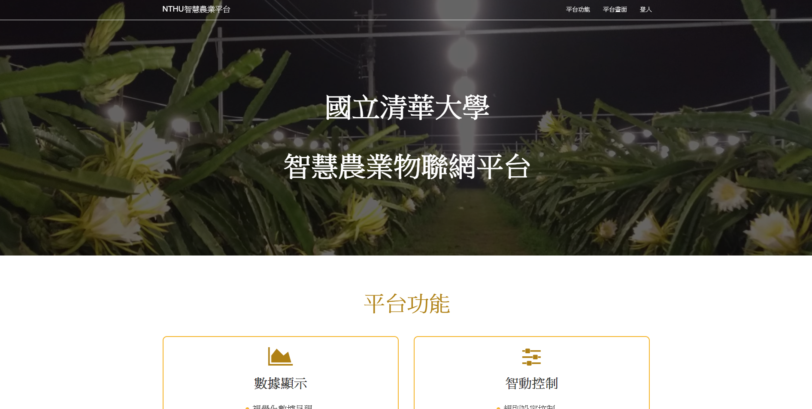
智慧農業物聯網平台介紹
網址: http://nthu-smart-farming.kits.tw:8000/
點選右上方「登入」

Slide 48
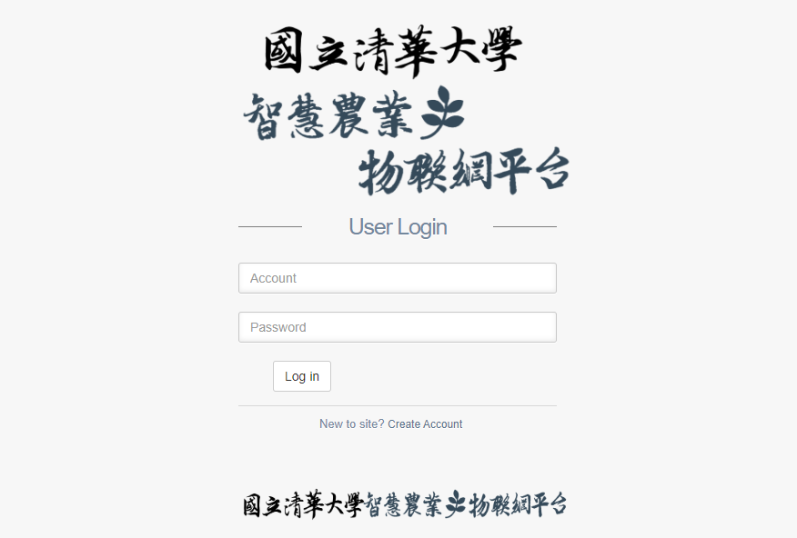
智慧農業物聯網平台介紹
點選下方「Create Account」註冊新帳號

Slide 49
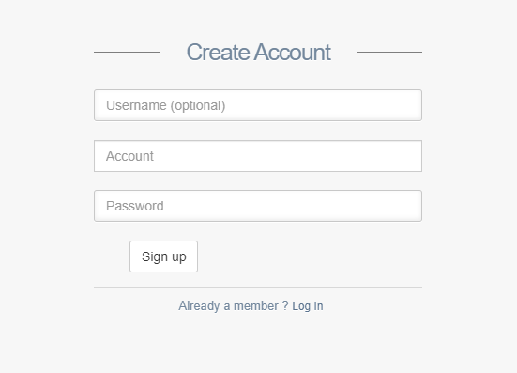
智慧農業物聯網平台介紹
依照指示完成註冊程序

Slide 50
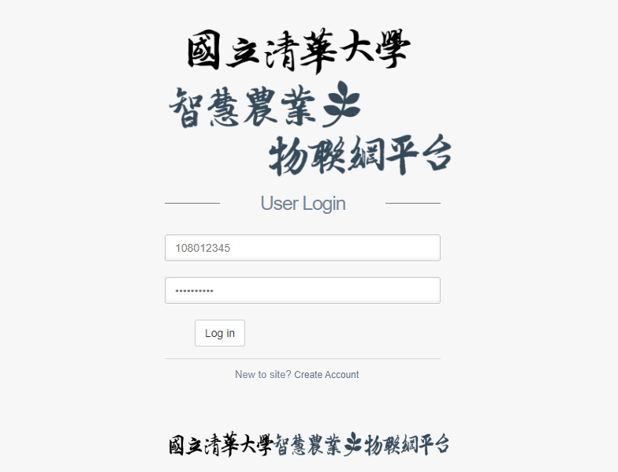
智慧農業物聯網平台介紹
使用剛剛註冊的帳號密碼登入

Slide 51
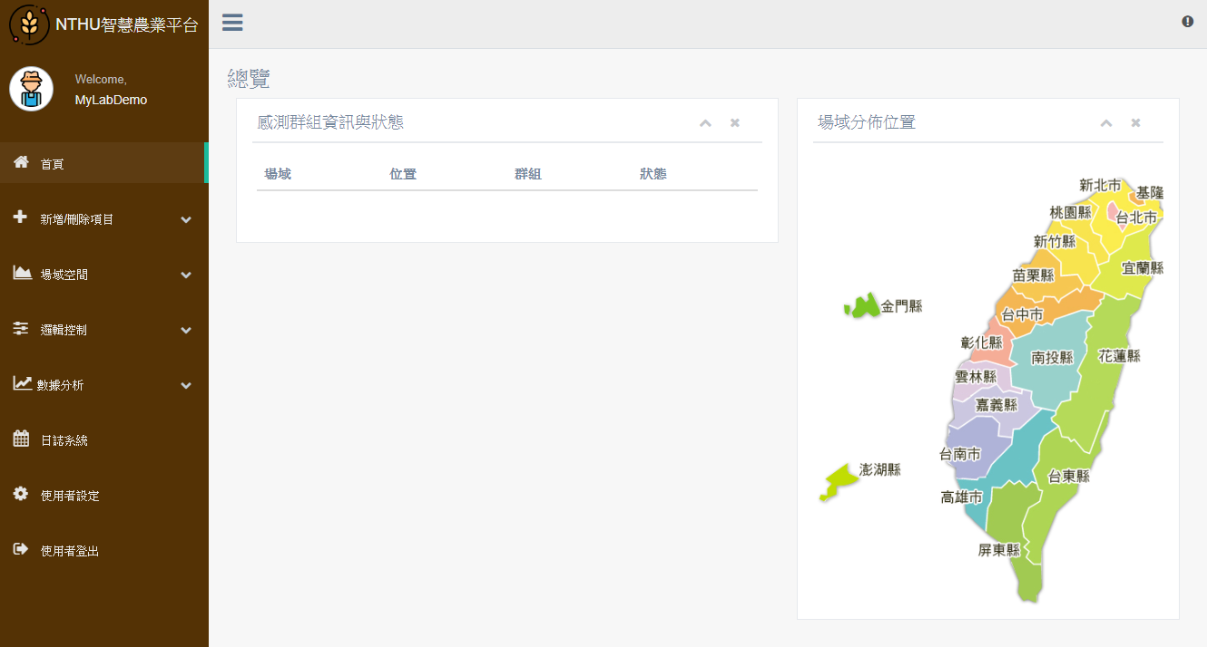
智慧農業物聯網平台介紹
登入成功，進入平台
新增/刪除項目
場域空間
邏輯控制
數據分析
日誌系統
使用者設定

Slide 52
大綱
智慧農業物聯網平台介紹
新增場域
新增感測器群組
新增感測器
新增控制器
控制器設定
手動控制開關
時間控制開關
自動控制開關
數據分析

Slide 53
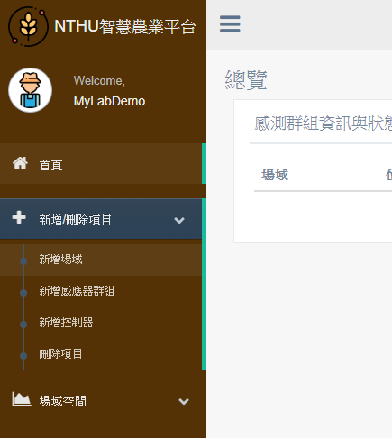

新增場域
點選「新增/刪除項目」展開清單
點選「新增場域」建立新場域
輸入「場域名稱」和「場域地址」
點選「Add」加入新場域

Slide 54
大綱
智慧農業物聯網平台介紹
新增場域
新增感測器群組
新增感測器
新增控制器
控制器設定
手動控制開關
時間控制開關
自動控制開關
數據分析

Slide 55


新增感測器群組
點選「新增/刪除項目」展開清單
點選「新增感測器群組」建立新群組
輸入「感測器群組名稱」
「MacAddress」請輸入4553的MacAddr
「建制於場域」選剛剛建立的場域
點選「Add」建立新群組
※場域若未出現請案F5重新整理頁面

Slide 56
大綱
智慧農業物聯網平台介紹
新增場域
新增感測器群組
新增感測器
新增控制器
控制器設定
手動控制開關
時間控制開關
自動控制開關
數據分析

Slide 57


新增感測器
點選「場域空間」展開清單
點選「溫室」進入場域頁面
點選「智慧溫室1」進入群組頁面

Slide 58


新增感測器
點選「+ 新增感應器」增加感應器
「感測器種類」選擇「空氣溫度」
點選「Commit」建立新感應器

Slide 59

新增感測器
重複前頁步驟建立「空氣濕度」「土壤濕度」「氣壓」「光照度」

Slide 60

新增感測器
群組頁面可顯示歷史資料，也可將資料匯出成Excel檔供分析使用

Slide 61
目標二(25%)
請向助教確認能成功顯示數據

Slide 62
大綱
智慧農業物聯網平台介紹
新增場域
新增感測器群組
新增感測器
新增控制器
控制器設定
手動控制開關
時間控制開關
自動控制開關
數據分析

Slide 63


新增控制器
點選「新增/刪除項目」展開清單
點選「新增控制器」建立控制項目

Slide 64

新增控制器
輸入「控制器名稱」
場域選擇「溫室」
傳輸協議選「NBIOT-GW…」
「macAddr」請輸入4553的
「控制器種類」選「光照」
「控制器Channel 」維持為0
案「Add」建立控制器

Slide 65


新增控制器
重複步驟建立「澆水」和「風扇」(差在「控制器種類」)

Slide 66
大綱
智慧農業物聯網平台介紹
新增場域
新增感測器群組
新增感測器
新增控制器
控制器設定
手動控制開關
時間控制開關
自動控制開關
數據分析

Slide 67


控制器設定
點選「邏輯控制」展開清單
點選「溫室」進入控制器頁面

Slide 68
控制器設定
點選「邏輯控制」展開清單
點選「溫室」進入控制器頁面

Slide 69

控制器設定
點選控制器(ex燈光)進入控制中心
自動控制開關
手動控制開關
時間控制開關

Slide 70
大綱
智慧農業物聯網平台介紹
新增場域
新增感測器群組
新增感測器
新增控制器
控制器設定
手動控制開關
時間控制開關
自動控制開關
數據分析

Slide 71

手動控制開關
點選「手動控制開關」按鈕展開設定
輸入「啟動時間」
按下「確定」發送指令

Slide 72
大綱
智慧農業物聯網平台介紹
新增場域
新增感測器群組
新增感測器
新增控制器
控制器設定
手動控制開關
時間控制開關
自動控制開關
數據分析

Slide 73


時間控制開關
點選「時間控制開關」按鈕展開設定
按下「新增時間」
設定開啟時間
按下「確定」送出時間表

Slide 74
大綱
智慧農業物聯網平台介紹
新增場域
新增感測器群組
新增感測器
新增控制器
控制器設定
手動控制開關
時間控制開關
自動控制開關
數據分析

Slide 75


自動控制開關
點選右邊「規則設定」按鈕
按下「新增規則組」
設定「啟動時間」

Slide 76


自動控制開關
按下「新增規則」的下拉按鈕
選擇啟動條件
設定啟動條件
按下「確定」送出設定

Slide 77


自動控制開關
按下右邊「開關設定」回到開關頁面
打開「自動控制開關」啟用規則

Slide 78
目標三(25%)
請向助教確認能成功控制 燈光 風扇 抽水馬達

Slide 79
大綱
智慧農業物聯網平台介紹
新增場域
新增感測器群組
新增感測器
新增控制器
控制器設定
手動控制開關
時間控制開關
自動控制開關
數據分析

Slide 80


數據分析
點選「數據分析」展開清單
點選「溫室」進入比較頁面
點選「兩種感測器數據比較」

Slide 81
數據分析
點選「數據分析」展開清單
點選「溫室」進入比較頁面
點選「兩種感測器數據比較」

Slide 82

數據分析
選取兩種溫室上傳的數據
點選「確定」

Slide 83

數據分析
選取「智慧溫室」
點選「開始比較」

Slide 84

數據分析
可以比較數據間之相關性，分析作物生長環境

Slide 85
目標四(25%)
請向助教確認能進行數據比較

Slide 86
The End
https://www.3gpp.org/ftp/Information/presentations
https://www.qualcomm.com/system/files/document/files/leading_the_lte_iot_evolution_to_connect_the_massive_iot_0.pdf

